Slide 1
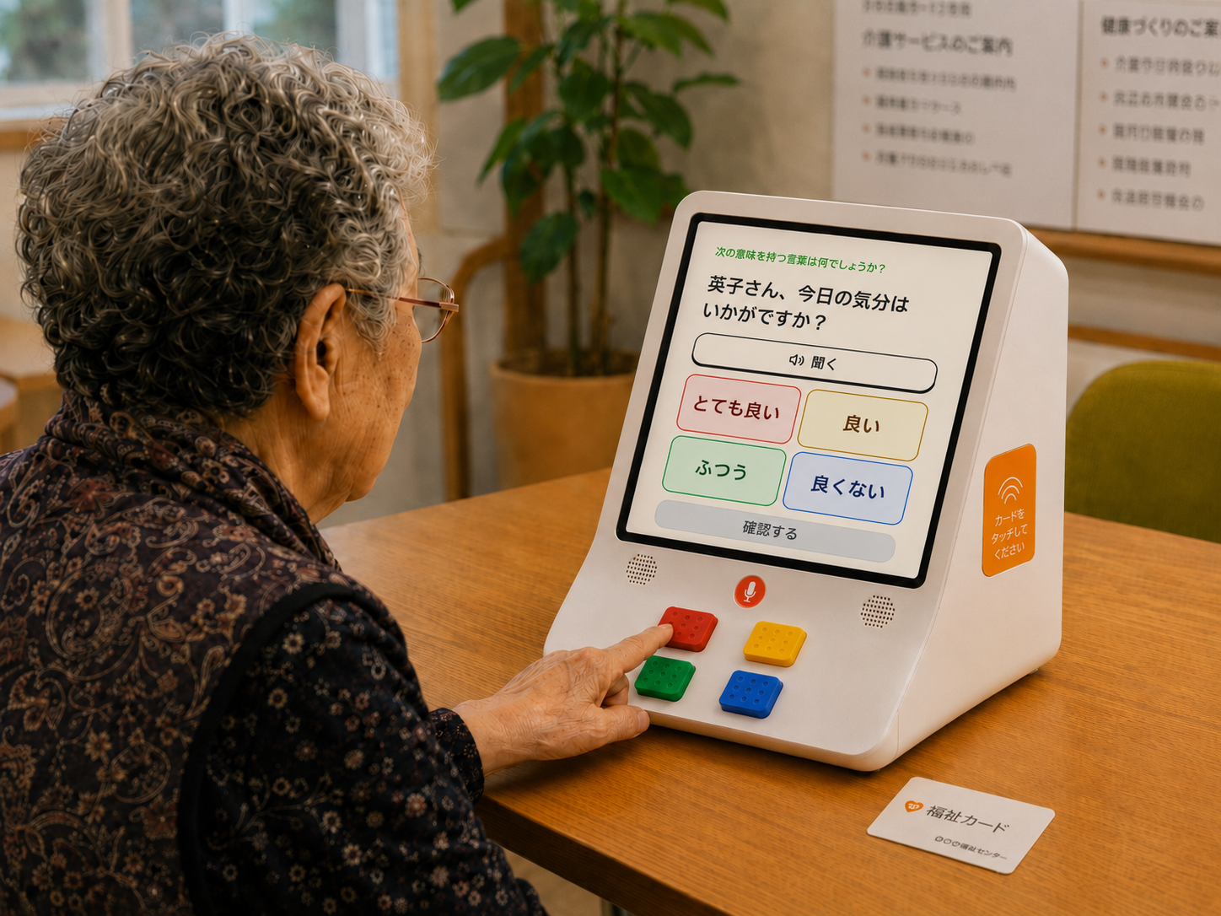

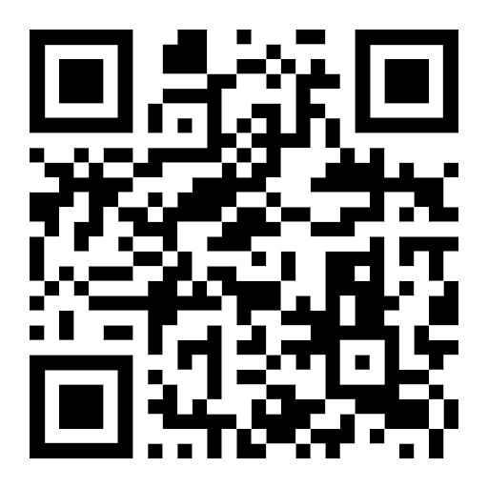
検査と感じさせない
脳トレーニング・キオスク
高齢者・家族・福祉・医療をつなぐ日々の記録
AIパーソナライズ設問・今日の発話が明日の手がかりに
2×2ボタンと音声認識を備えたキオスク
Haru（ハル） by オガサ
2026 グローバルPIUDAプロジェクト・王中王戦
https://haru-japan.vercel.app/

Slide 2


PROBLEM・課題設定
超高齢社会とケアに残る日常記録の空白
認知症人口の増加・家族負担・施設での反復観察の限界
家族・介護者
高齢者
福祉・医療機関
日々の安否や変化を
確認する手段がない
検査への抵抗感と小さな画面が
記録を阻む
日々見守る人手も
記録手段もない
子どもには学習アプリがある一方、
親の安否確認は時折の電話に限られます。
文字を拡大しても見えにくく、
通話中心の端末を使っています。
手書き観察と反復質問に頼り、
データが残りません。
変化は診断前から始まる一方、日々を記録する手段がありません
20.3%
約101万人
29.4%
65歳以上人口比率・韓国 2025
65歳以上の推計認知症人口・2026年見通し
65歳以上人口比率・日本 2025
出典・韓国国家データ処『2025 高齢者統計』
出典・韓国保健福祉部『2023 認知症疫学調査』
出典・日本総務省統計局 2025
Haru by OGASA Labs・課題設定
02

Slide 3
SOLUTION・解決の仕組み
3分のルーティンで、全員をつなぎます
高齢者の活動・家族の安否確認・福祉施設の運営・医療相談の準備
高齢者
家族・介護者
大きな文字・4つのボタン・音声案内
検査ではない日常活動として毎日参加
点数ではなく、安否と会話のきっかけ
今日の話をもとに会話を始める
Haru
毎日3分
のルーティン
福祉施設（韓国）
医療・相談
反復活動の運営と参加確認
施設端末1台を複数の高齢者が交代利用
受診前の参考となる変化記録
同意済みの観察記録のみを要約して共有
MMSE・CISTの認知領域を
▶
「今日は何曜日ですか？」 見当識
買い物の計算 注意・計算
ことわざの意味を選ぶ 言語
診断・リスク判定は
行いません
日常の設問へ変換
Haru by OGASA Labs・解決の仕組み
03

Slide 4
COMPETITION・競合比較
従来にないサービスです
主要機能の提供範囲を比較・運用方法と記録活用を基準に評価
主要機能
Haru
Haruを選ぶ理由
スクリーニング検査
脳トレゲーム
介護ロボット
施設内活動
毎日の脳トレーニングルーティン
–
✓
–
✓
✓
1
2×2ボタン・音声認識
家族の安否確認
–
–
✓
–
✓
スマホやタッチ操作なし
大画面と4つのボタンで一人で完結
変化サマリーレポート
–
–
–
–
✓
✓
–
✓
✓
✓
2
4者を一つにつなぐ
福祉機関・自治体との連携
高齢者・家族・福祉施設・医療が
同じ記録を用途別に共有
記録を次の設問に再利用
–
–
–
–
✓
4項目を同時に
3
AIパーソナライズ設問
提供できるのはHaruだけ
1/5
1/5
2/5
2/5
5/5
今日の発話を記録し、
翌日の設問や相談に再利用
Haru by OGASA Labs・競合比較
04

Slide 5
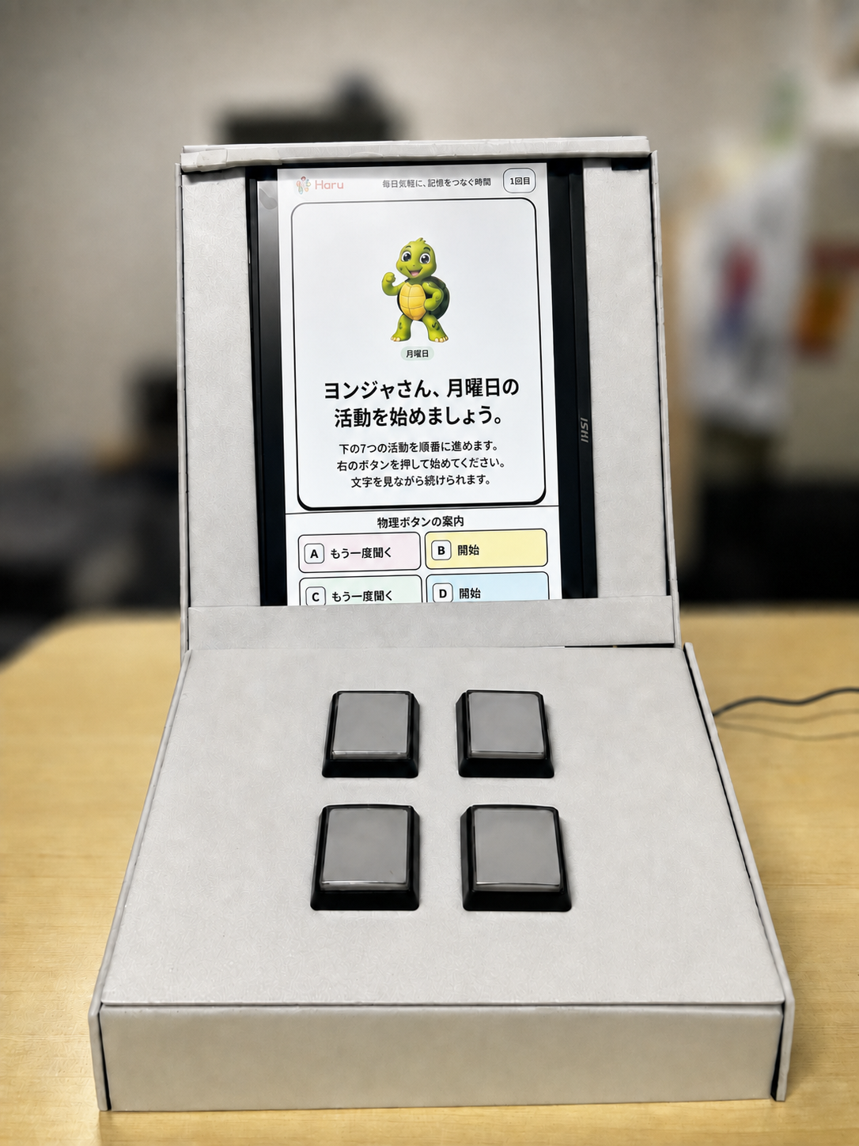
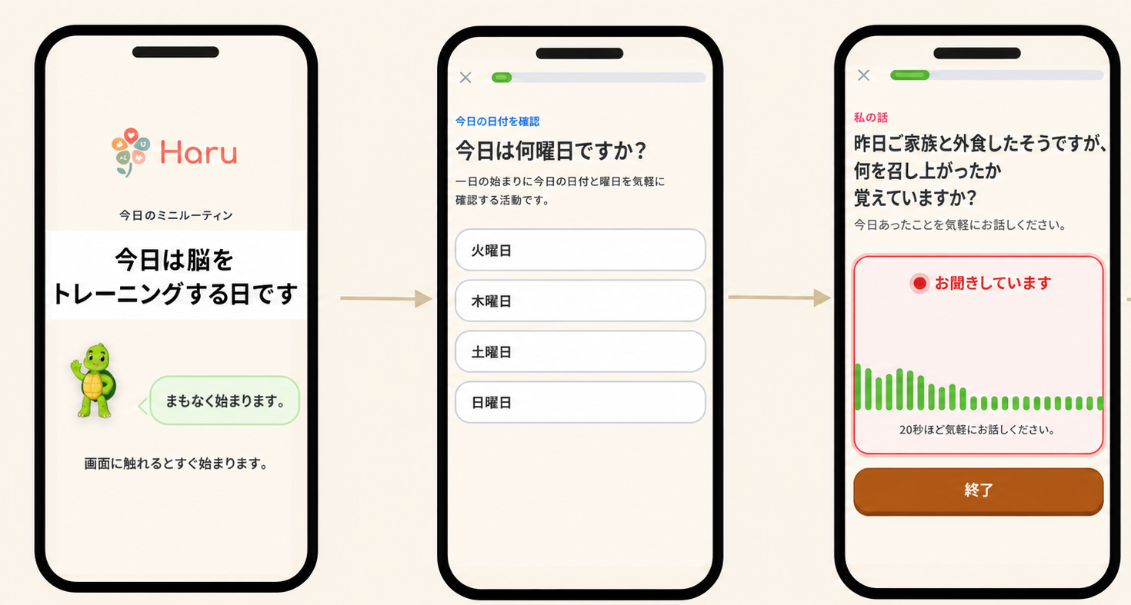
BETA TEST・事前検証
ベータテストで、高齢者に一歩近づきました
デモ版を用いた20名規模のベータテスト完了
1
複雑な操作が難しい
2
文字が小さく見えない
3
誤操作のまま進んでしまう
メニュー移動とタッチ自体が負担
拡大しても画面が小さく読みづらい
取り消す方法がない
BEFORE
AFTER
モバイルURL型Webアプリ
2×2ボタン式キオスク
20名へのデモベースのベータテスト結果を反映
小さな画面
大型縦画面
タッチ・メニューの負担
4つのボタン
聴取状態が不明
赤色の聴取表示・波形
認識失敗を強く感じる
再試行可能・失敗しても停止しない
専門家・ベータテストの知見を製品に反映
MVPデモ → メンター／ベータテスト → 改善完了
高コントラスト・大文字
実物報酬・参加競争
日常型設問・音声発話
Haru by OGASA Labs・使用フロー確認
05

Slide 6

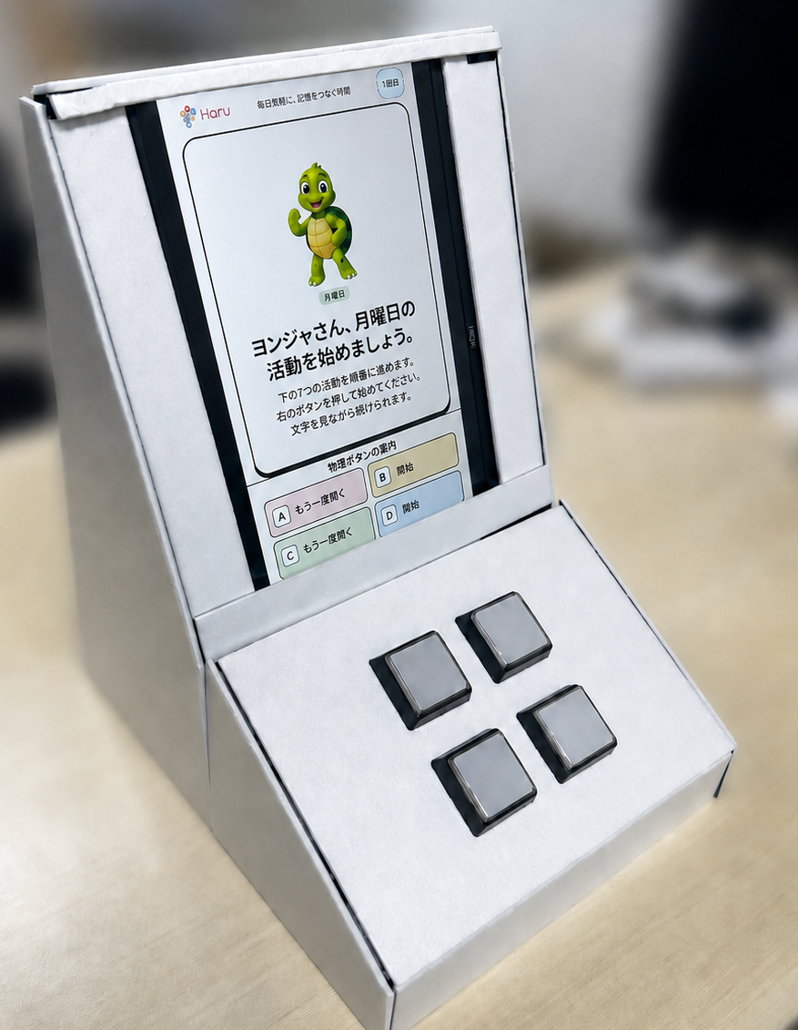
INTERACTION・操作ルール
2×2ボタンで実現した高齢者にやさしい設計
選択・再入力で確定・音声案内の単一ルール
画面上の
選択肢位置
A
B
非常に良い
良い
=
C
D
ボタン位置
普通
良くない
ボタンの色と位置が画面上の選択肢にそのまま対応します
1
音声案内を聞く
2
表示位置と同じボタンを押す
実機モックアップ
3
画面で選択を確認
4
同じボタンをもう一度押して確定
実際の動作映像
★
2×2の位置対応・同じボタンの再入力で確定
特許出願進行中
KCI論文作成中
日韓両国での実証を予定
Haru by OGASA Labs・操作ルール
06

Slide 7
CONTENT・設問体系
全設問を、検証済みの認知領域に基づいて設計
PHQ-9が抑うつを扱うように、認知領域にはMMSE・CISTの検証済み領域体系があります
7日×1日6活動＝42の固定活動
見当識
記憶
AIパーソナライズ
注意・計算
メンタリング反映
時間・場所の感覚
記銘・遅延再生
注意集中・演算
既存検査：今日の日付・現在地を確認
既存検査：単語・文章を記憶後に想起
既存検査：引き算・数列をつなぐ
「今日は何曜日ですか？」
昨日の話を引き続き質問
買い物の金額計算
「今日はどこへ行きましたか？」
家族との食事・外出を回想
服薬時間・数字パターン
言語
音声認識技術
視空間
感情
呼称・理解・発話
視空間構成能力
気分・情緒の観察
既存検査：呼称・復唱
既存検査：重なった図形を描く
既存検査：気分・抑うつスクリーニング質問票
今日行った場所を話す
聞いた順にボタンを押す
今日の気分を4択から選ぶ
ことわざの意味を選ぶ
絵を見て同じものを選ぶ
今日一日を話す
確認・今日の実施内容から変化を観察
↔
強化・毎日の反復で認知トレーニング
専門家提案の設問―金額計算・単純発話・注意集中を反映完了
Haru by OGASA Labs・設問体系
07

Slide 8
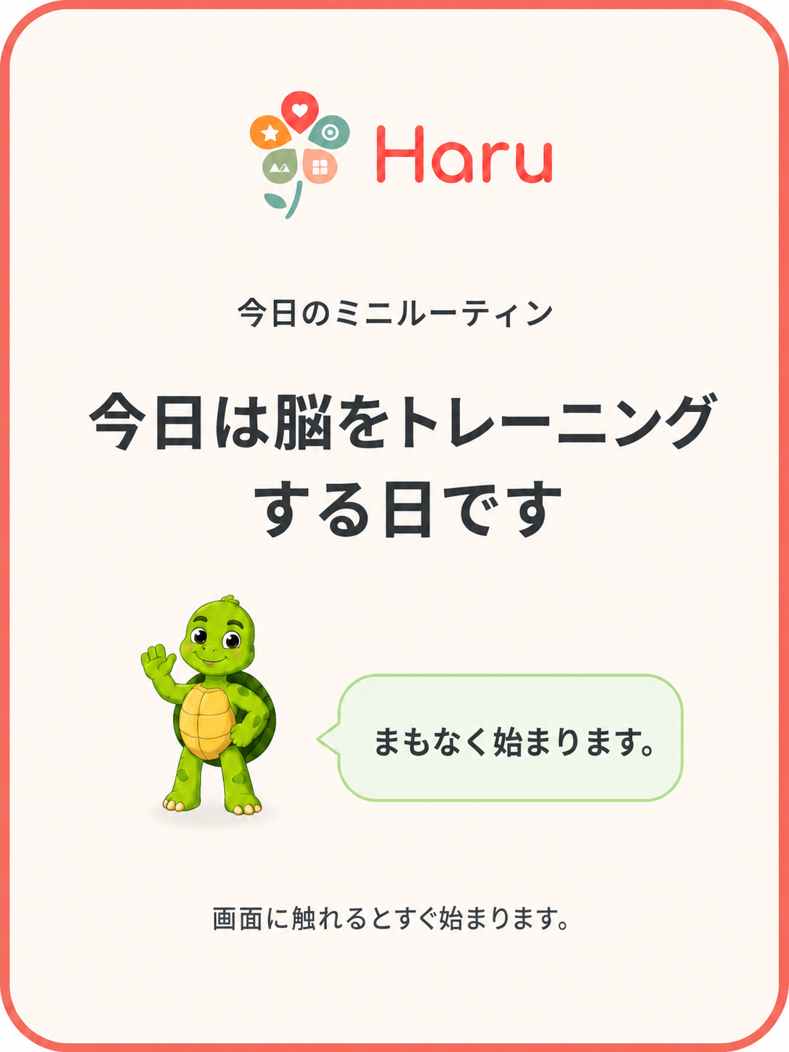
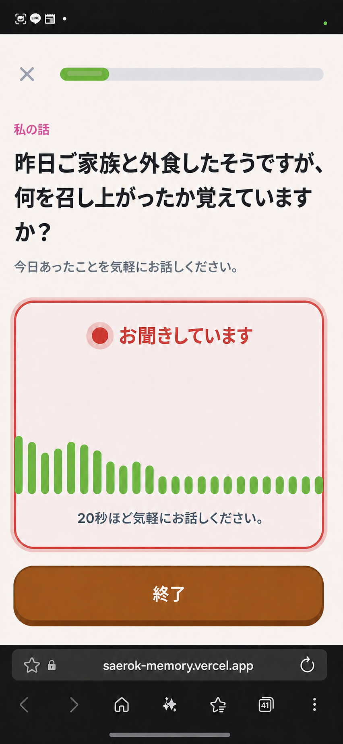
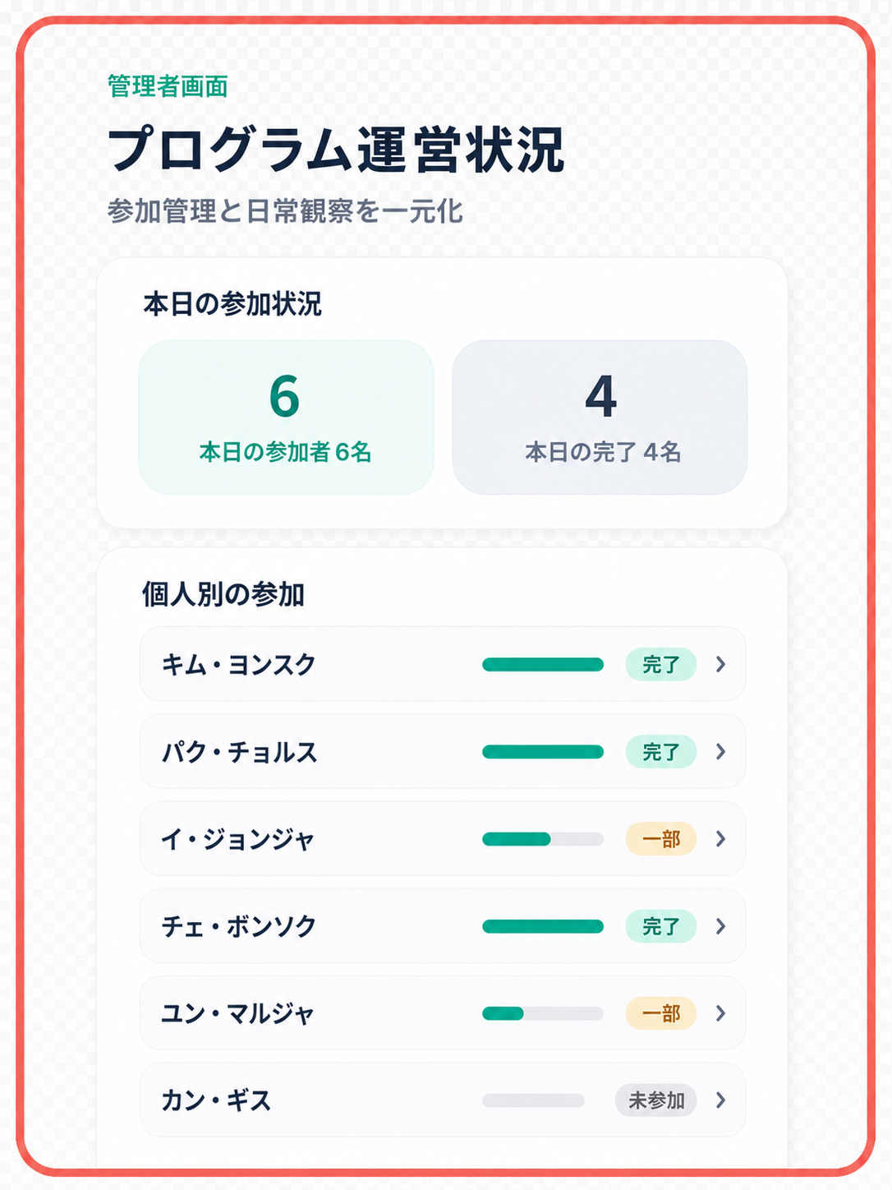
DEVELOPMENT・開発完成度
1回の応答が次の対話につながる仕組み
音声記録・応答結果の活用・家族および専門家向けレポート
→
→
→
01
02
03
04
3分間のルーティン活動
活動を正確に記録
パーソナライズ設問を提供
レポートを提供
同じルールで毎日6つ
小さな声や長い沈黙もそのまま
過去の応答に基づく設問を生成
記録と数値を統合して提供
開発完成度 CHECK LIST
✓
音声認識精度
✓
NFCタグによる
✓
個人情報同意書を整備・
✓
キオスク試作機
✓
AIパーソナライズアルゴリズム
高度化完了
データベース化完了
セキュリティ設計完了
製作完了
設計完了
Haru by OGASA Labs・開発完成度
08

Slide 9


READINESS・実証準備
実証に必要な4つの準備を完了
研究根拠・研究倫理・権利化・個人情報運用
進行中の公式手続き
KCI論文化
根拠整理
IRB審査申請
審査申請
修士・博士課程のメンバーが直接執筆
医療IRB経験者が直接申請
高齢者UX・認知活動の文献レビュー
利害関係のない対象年齢層での研究
音声処理・個人記憶構造のレビュー
参加者募集・同意手続きを設計
設計判断ごとに参考根拠を整理
承認後に実施予定
特許申請
出願進行中
個人情報運用
運用設計
IRB審査申請書
特許出願書
KAIST弁理士相談プログラムを活用
KAISTセキュリティ学会の経験を活用
2×2ボタン式の高齢者向けインターフェース
福祉施設で登録・日韓個人情報利用同意書
承認後、対象年齢層で
実証を開始します。
結果は韓国での現場適用と
日本展開の根拠となります。
キオスク型端末
NFC仮名ID・識別情報を分離
弁理士と協議中―特許出願書作成完了
役割別の最小開示・撤回および削除
製品だけでなく、国内外の実証を始める条件も整えました
Haru by OGASA Labs・実証準備
09

Slide 10
BUSINESS・事業化
施設がすぐ導入できる運用モデルです
B2B・B2G・全工程を自社開発（施設設置型キオスク＋運用レポートのサブスク）
初期顧客
療養病院
介護施設・療養施設
デイ・ナイトケア
福祉施設・認知症安心センター
運用フロー
施設登録・同意
NFC仮名ID
1日のルーティン
役割別レポート
専門相談への連携
01
収益構造
02
自社開発・原価削減
03
社会的企業として運営
何で収益を得るか
なぜ低価格で提供できるか
何を優先するか
端末設置・保守
ハード・アプリ・音声・記憶を自社開発
利益最大化よりアクセシビリティを優先
サブスクリプション型サービス
外注費なしで試作品まで製作
福祉施設・自治体予算と連携
施設ユーザー管理ライセンス
設置単価を下げ、施設の導入障壁を緩和
ケア人材が不足する現場に優先配置
家族・専門家向けレポート
現場ニーズをチームで直接反映
忠清圏地域と連携して運営
施設との連携状況
10以上の福祉施設と
連携を協議中
CHA Medical Center 精神健康医学科との助言協力
陸軍士官学校研究センターとの
共同研究進行中
Haru by OGASA Labs・事業化
10

Slide 11
MARKET・市場分析
韓日の主要施設3.9万カ所のうち500施設の獲得を目指します
認知症・軽度認知障害（MCI）のケア施設を基準としたTAM・SAM・SOM
韓国 KOREA
日本 JAPAN
韓国 KOREA
TAM
認知症101万人・MCI314万人
12,669施設
全設置対象施設
60,714施設
73,383施設
政府の認知症管理予算1,849億ウォン
約532億ウォン
約2,530億ウォン
約3,062億ウォン
日本 JAPAN
SAM
認知症472万人・MCI564万人
6,308施設
初期重点対象施設
32,729施設
政府の認知症政策予算125億円（約1,085億ウォン）
約265億ウォン
39,037施設
約1,364億ウォン
約1,629億ウォン
SOM・3年目標
韓日政府の認知症政策予算合計
約2,934億ウォン規模の市場
200施設
3年以内の獲得目標
300施設
約8.4億ウォン
500施設
約12.6億ウォン
SAMの約1.3%
Haru by OGASA Labs・市場分析
11

Slide 12
BUDGET・予算・事業化
初期資金2,000万ウォンで試作品10台まで完成させます
軍貯蓄・大会賞金で自己調達・忠清圏大会賞金の一部は再投資完了・全工程の内製で外注費0ウォン
01
資金使用計画
2,000万ウォン
02
資金調達
合計2,000万ウォン・使途
どこから調達するか
総必要資金
軍貯蓄＋創業コンテスト賞金で全額自己調達
1,000万ウォン
350万ウォン
300万ウォン
250万ウォン
忠清圏大会賞金 → モックアップ・フォーメックス仕上げに再投資完了
試作品10台完成
1,000万ウォン
1台50～100万ウォン・チームが全量を自社開発・製作
初期モックアップ製作
100万ウォン
実証用モックアップ第1弾の製作（完成分の再投資を含む）
03
試作品の原価構造
知的財産権・法務
350万ウォン
特許出願・個人情報同意スキームの法務確認
なぜ2,000万ウォンで可能か
マーケティング・実証運営
300万ウォン
施設デモ・日韓実証の現場運営費
ハードウェア・アプリ・音声・AI設問をすべてチーム内で開発
サーバー・データベース維持
250万ウォン
音声記録・レポート用サーバーおよびDB運用
外注費なしでモックアップから試作品10台まで自社製作
初期資金後の計画
2026.12
協議中の10施設へ
低価格で初期供給
2027
実証データを基に
国の予算を確保
認知症安心センター・自治体B2G
2027～
日本市場参入
（北海道大学
アクセラレーション）
3年以内
日韓500施設を獲得
SAMの1.3%・約21億ウォン
Haru by OGASA Labs・予算・事業化
12

Slide 13
ROADMAP・ロードマップ
実証 → 初期供給 → 国家予算・日本市場参入
10～11月の日韓実証後に最終試作品を完成・協議中の10施設への初期供給を足掛かりに拡大
2026.08
2026.09
2026.10~11
2026.12
2027上期
2027下期
最終開発
実証準備
日韓両国で実証
最終試作品・初期供給
国の予算を確保
日本市場参入
キオスク・音声・レポートを完成
現場運用に向けた連携と安定化
特許出願・IRB承認を目標
IRB承認後に参加者募集
協力施設への設置・同意手続き
日本語・敬語の設問調整
韓国施設でボタンのユーザビリティ検証
日本の現地施設でユーザビリティ確認
日本語音声認識の精度確認
実証データを反映した微調整
最終試作品10台を完成
協議中の10施設へ低価格供給
初期供給の成果データを蓄積
自治体・認知症安心センターへB2G提案
政府実証事業・予算と連携
ナ・ヒョヌの除隊後、日本拠点に合流
北海道大学アクセラレーションに参加
日本のパートナーと現地事業化
01
最終試作品・初期供給
02
国の予算を確保（B2G）
03
日本市場参入
2026.12・実証結果を反映
2027上期・初期供給の成果に基づく
2027下期・現地パートナーと事業化
日韓実証のフィードバックを反映し、
最終試作品10台を自社製作
施設運用レポート・参加率データで
政府投資の妥当性を示す
北海道大学のナ・ヒョヌが来年除隊後、
大学アクセラレーションに参加
協議中の10施設（療養病院・福祉施設等）へ低価格で初期導入
認知症安心センター・自治体の
認知症管理予算と連携した実証事業を提案
10～11月に日本の実証パートナー施設と
現地供給・運用を協議
導入施設の運用データが
次段階の根拠になります
韓国の認知症管理予算1,849億ウォン市場で
施設単位に拡大
日本の認知症政策予算125億円・
主要施設3.3万カ所へ拡大
Haru by OGASA Labs・ロードマップ
13

Slide 14




TEAM・チームの実行力
役割の明確な4名が全工程を担います
AI研究・医学・機械設計・中国・日本での現地経験
リーダー
メンバー
メンバー
メンバー
キム・ヒョンジュン
イ・ジェウ
リュ・ダフン
ナ・ヒョヌ
KAIST School of Computing
KAIST AI研究員
ソウル大学 機械工学専攻
CHA医科大学 医学専門大学院4年
延世大学 化学科
ソウル大学 化学 修士課程
北海道大学 機械工学
同大学院 修士・博士課程
AI統括・開発担当
医工学専門
中国語ネイティブ・創業経験
日本専門・製品設計
AI論文17本・被引用734回
国防技術創業大会 金賞
Nature等、SCI級論文を多数掲載
AIコンテスト受賞多数
医学研究参加・IRB審査経験
K-Startup 2025 予備創業者
国防AI競技大会1位・国防部長官賞
PIUDAプロジェクト 最優秀賞
中国の現地校で小中高校を卒業
KMoonshot研究者部門 最優秀賞
創業大会受賞多数
防衛事業庁長賞
日本在住歴約10年
北海道大学で学・修・博士課程
韓国機械学会設計大会 銀賞
国防技術創業大会 銀賞
4つのボタンで、高齢者の日々を記録します。
24時間共に過ごし、全員が開発・企画・実証に参加します
Haru by OGASA Labs・チームの実行力
14

Slide 15
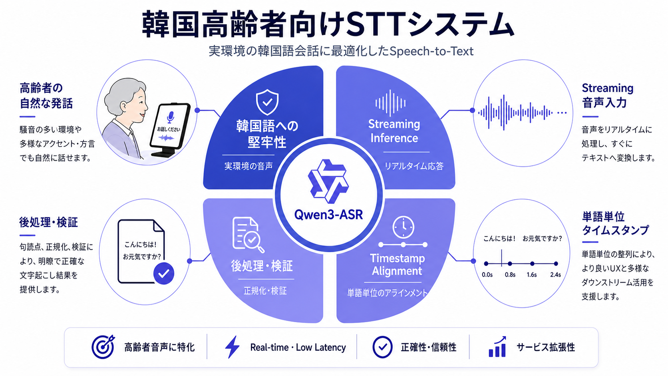
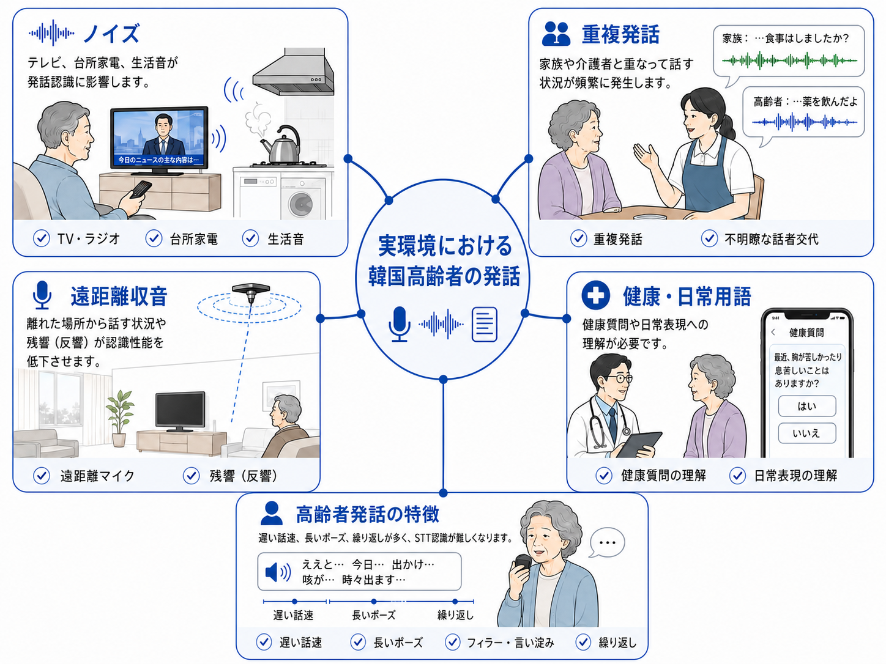
APPENDIX A01
日韓の高齢者音声認識技術を実装
② Audio to Text AIモデル
高齢者音声認識の難しさ → 技術で解決
① 高齢者音声認識の難しさ
家庭内雑音・発話の重なり・
離れた位置からの発話・遅い話速と長い沈黙
③ ディクテーション100文字中の
誤字数でエンジンを選定
韓国語
Qwen3-ASR
(Our model)
2.96%
約3文字
FLEURS | CER
Whisper large-v3
3.01%
100文字を書き取ると、
3文字で誤りが発生
日本語
Qwen3-ASR
(Our model)
5.28%
約5文字
FLEURS | CER
Whisper large-v3
5.56%
100文字を書き取ると、
5文字で誤りが発生
Haru by OGASA Labs・Appendix・高齢者音声認識
15

Slide 16
APPENDIX A02
AIパーソナライズが生まれる流れ
過去に話した個人のエピソードを保存し、新しい設問の作成時に関連記憶を検索して根拠に活用
① エピソードを記録
② 個人の記憶を保存
③ 関連記憶を検索
④ 新しい設問を生成
設問から得た個人のエピソード
日付とともに蓄積する記憶
RAG Retrieval
検索した記憶を根拠に
「昨日、娘と
新しい設問のテーマ
外食しました」
8/12
娘・外食
「最近、家族とあったこと」
Haruパーソナライズ設問
本人が話した記録
「前回、娘さんと
「孫が今週末に
✓
娘との外食
8/14
孫・訪問
外食したと伺いましたが、
来るそうです」
本人が話した記録
✓
孫の訪問
何を召し上がったか
覚えていますか？」
「最近は公園を
8/15
公園・散歩
·
公園の散歩
よく散歩します」
本人が話した記録
·
病院受診
発話内容をそのまま残し
意味の近い記録を
今作る設問と意味の近い
選んだ過去記録を
個人記憶の材料として使用
検索できるよう整理
記録だけを抽出
設問作成の根拠として使用
過去の話 → 関連記憶を検索 → 根拠に基づく次の質問
過去の話 → 関連記憶を検索 → 根拠に基づく次の質問
42活動のうち18活動がパーソナライズ設問・端末への統合作業は進行中
42活動のうち18活動がパーソナライズ設問・端末への統合作業は完了
補足・AIパーソナライズ
16

Slide 17
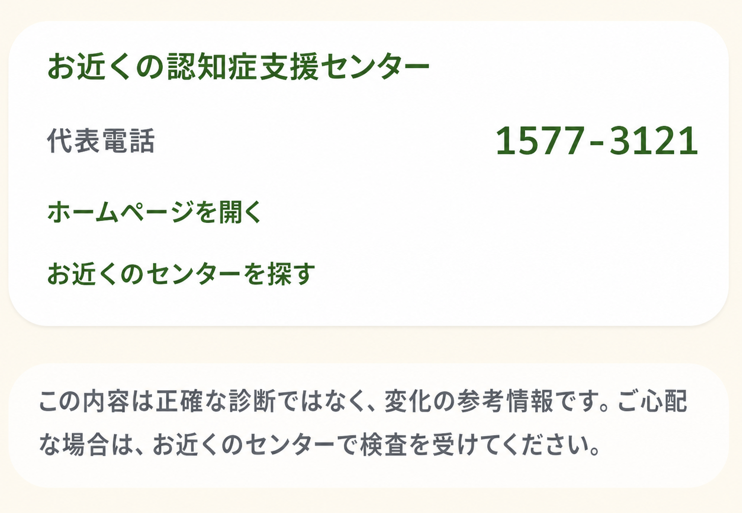
APPENDIX A03
従来の認知症検査との違い
MMSE・CISTが扱う認知領域を日常の設問に変換・判定は専門機関が担う
既存の認知症検査設問を応用
提供しないもの
家族に提供する情報
認知症の診断
認知領域・設問数
元の検査方法
Haruの活動設問
リスク判定
「最近、『復唱』で
少しためらう場面が
時間の見当識 7
日付を尋ねる
曜日を選ぶ
点数の通知
増えています」
回想 6
単語の遅延再生
昨日の外食メニューを話す
判定は専門機関が担う
点数ではなく、変化を文章で提示
注意・計算 5
連続引き算
残りのリンゴの数を選ぶ
家族画面下部（例）
提供するもの
視空間 2
図形を描く
見本どおりに描く
日々の変化を観察記録として残す
言語理解 2
意味を説明
ことわざの意味を選ぶ
専門家・相談員が参照
順序記憶 2
数字を復唱して覚える
順番どおりに押し直す
家族が安否確認に活用
その他18活動は感情・個人記憶を尋ねる対話型設問
42活動のうち28活動を採点するが、高齢者の画面には点数を表示しない
Haru by OGASA Labs・Appendix・認知症検査との違い
17

Slide 18

APPENDIX A04
Haruキオスクの構造的な違い
画面とボタンの位置を対応・キオスク本体も自社で設計・製作
実機モックアップ
3つの違い
独自作成の筐体設計
画面位置＝ボタン位置
ボタンに固定の意味を持たせない
幅300×奥行398×高さ610 mm
ボタンはUSBキーボードと同じ方式で接続し
銀行端末では「確認」「取消」などボタンごとに
市販部品だけで組立可能
意味が決まり、覚える必要がある
Haruは画面の位置に対応するボタンを押す
自作の組立図・試作品基準
同じボタンをもう一度押して確定
誤って押しても、別の位置を押せば選択が移る
「取消」「戻る」を覚える必要がない
確定前ならいつでもやり直せる
発話操作も同じ4ボタンで行う
発話活動ではAが「もう一度聞く」、
Bが「発話開始」になる
4つのボタンを画面上の
覚える操作は増えない
4つの選択肢と同じ配置にする
量産図面ではなく試作品製作用の図面
補足・ボタン構造
18

Slide 19
APPENDIX A05
ベータテスト結果―高齢者20名
デモ版で実施したベータテスト
実際に行ったこと
観察を反映した設計
10月実証
制約
変更点
2×2ボタン式キオスクの
ユーザビリティ検証
ユーザー別設問の高度化
音声認識の追加検証
バックエンド構築完了
韓国内施設との連携網構築
65歳以上の高齢者20名を募集
各自のスマートフォンからURLにアクセス
スマートフォン画面が小さい
大画面のキオスク製品へ
6つの活動を実施
操作が難しいと感じる
メニューなし・4ボタンで操作
ユーザーデータをすべて記録
触覚フィードバックがない
聴取表示と波形を可視化
動作案内が不十分
設問の説明を十分に提示
折りたたみ携帯を使用する場合
福祉施設設置のキオスクで利用
5つの制約を確認し、再設計しました。
Haru by OGASA Labs・Appendix・20名ベータテストの位置づけ
19

Slide 20
APPENDIX A06
個人情報の取扱い
氏名ではなく番号で保存・役割ごとに閲覧範囲を制限
個人情報の処理フロー
役割別の閲覧範囲
利用停止時の対応
① 福祉施設で職員が登録
役割
閲覧できる情報
保管期間を事前に通知
② 同意書は福祉施設が保管
高齢者
本人の当日の活動
同意を撤回した時点で収集を停止
家族・介護者
同意範囲内の安否情報
それまでの記録は廃棄が原則
③ カードから読み取るのはカード番号のみ
削除を確認して通知
専門家
同意済み観察記録の要約
④ その番号を高齢者IDに紐付け
福祉施設
登録・同意・参加状況
例外条項
⑤ カードをかざすと開始
専門家＝相談員・医療専門家
氏名を削除したうえで分析に用いた資料は
福祉施設＝登録と利用案内を担当
元に戻せないため、同意書に事前明記
個人情報の保管方法
サーバーに残す情報
カードタッチ機能
氏名・連絡先は福祉施設のみで保管
保存：番号・活動記録・文字起こし
端末には番号だけを保存
実装完了：NFCカードリーダーでカードを認識
保存：高齢者の音声原本
実装完了：番号のみで保存・削除する機能
端末は氏名を保持しない
実験段階では資料をすべて保存
実装予定：福祉施設の福祉カードによるログイン連携
匿名化：氏名・連絡先
補足・個人情報
20

Slide 21


APPENDIX A07
個人情報同意書
日韓両国で使用する個人情報同意書の作成完了
韓国
日本
Haru by OGASA Labs・Appendix・個人情報の取扱い
21

Slide 22


APPENDIX A08
韓国での実証計画
IRB審査申請完了
IRB審査申請書
IRB研究計画書
22

